Slide 1
Информатика
Аппаратные средства вычислительной техники и ассемблеры
Гирик Алексей Валерьевич
Университет ИТМО
2020

Slide 2


Материалы курса
Презентации, материалы к лекциям, литература, задания на лабораторные работы
  shorturl.at/nvBS5

Slide 3
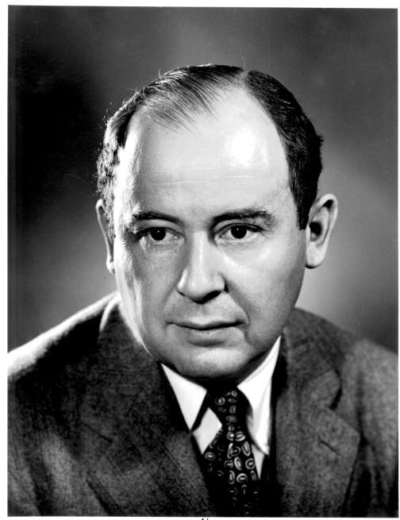
Архитектура фон Неймана
Джон фон Нейман
(John von Neumann)
  в отчете «First Draft of a Report on the EDVAC» описал архитектуру ЭВМ, позже названную его именем

Slide 4
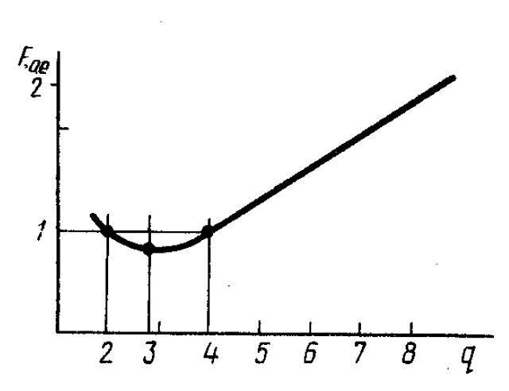
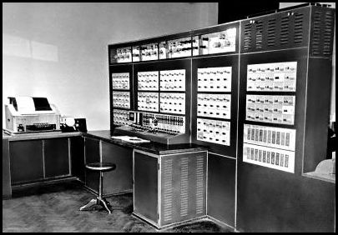
Принцип двоичной системы счисления
c точки зрения затрат оборудования наиболее экономичной является система счисления с основанием e
схемотехнически бистабильные элементы дешевле тристабильных
ЭВМ «Сетунь», МГУ, 1959

Slide 5
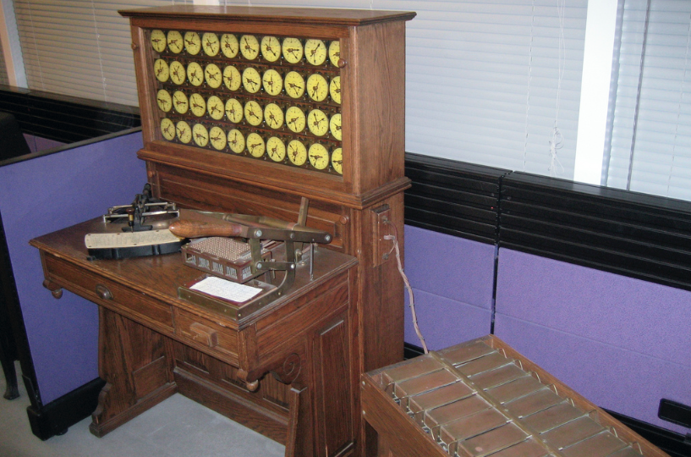
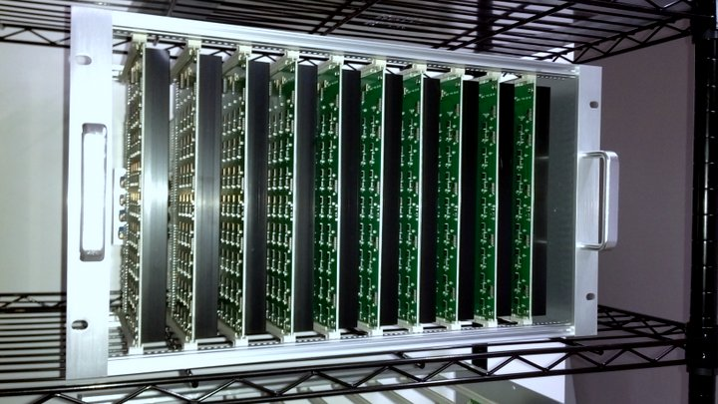
Принцип программного управления
универсальность достигается за счет разделения оборудования и программы, то есть прикладные алгоритмы реализуются не в «железе», а с помощью «софта»
АЛУ(ЦПУ) выполняет операции, которые определяются набором команд (instruction set)
табулятор Холлерита, 1890
ASICMINER bitcoin miner

Slide 6
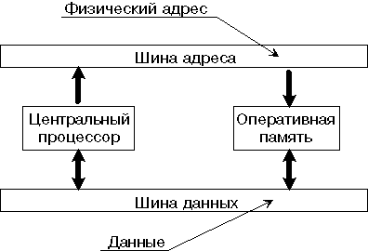
Принцип хранимой программы
в начале работы программа загружается в оперативную память
оперативная память – массив двоичных разрядов
команды программы и данные хранятся в одном и том же адресном пространстве
  как отличить команды от данных?
FFFF
0000
память

Slide 7
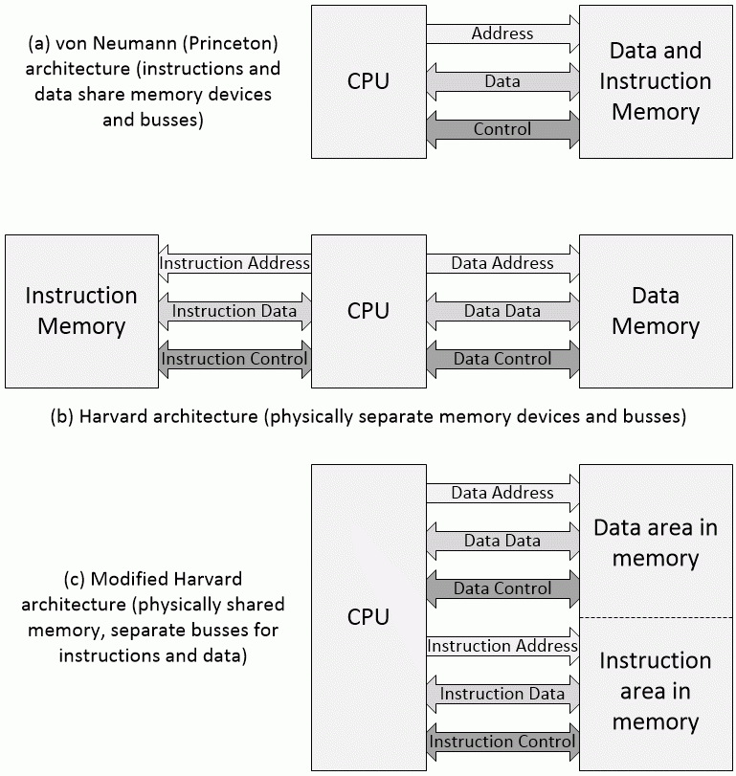

Принстонская и гарвардская архитектуры процессоров

Slide 8

Принцип условного перехода
команды выбираются процессором из памяти последовательно
в системе команд присутствуют специальные команды, позволяющие изменить порядок выборки
байт 000: загрузить число а в регистр 1
байт 001: загрузить число b в регистр 2
байт 002: вычесть из регистра 1 регистр 2
байт 003: если в регистре 1 отрицательное число,
перейти к адресу 140
байт 004: пока все хорошо
байт 005: перейти к байту 000
...
байт 140: слава роботам! убить всех человеков

Slide 9
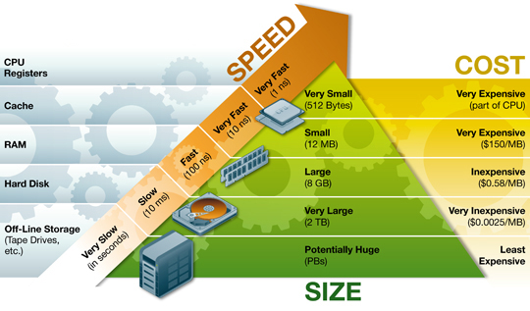
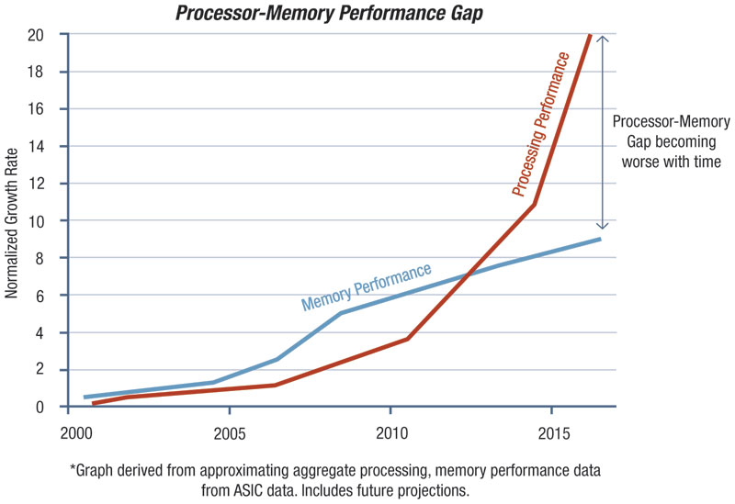
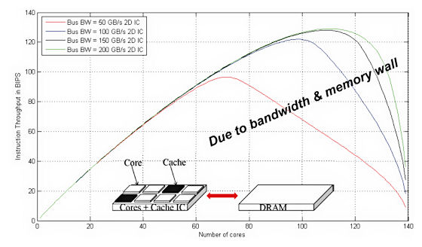
Принцип иерархической организации памяти
смысл иерархической организации – удешевление стоимости системы

Slide 10
Архитектура фон Неймана
Арифметико-
Логическое
Устройство
Принципы фон Неймана
  программного управления
  условного перехода
  хранимой программы
  иерархической организации памяти
  двоичной системы счисления
Память
Устройство
ввода
Устройство
вывода
Устройство
Управления

Slide 11
Что собой представляет процессор?
если утрировать, то
  любой процессор – просто "числодробилка" (number cruncher)
  процессор хранит числа, с которыми выполняет операции, в регистрах

Slide 12
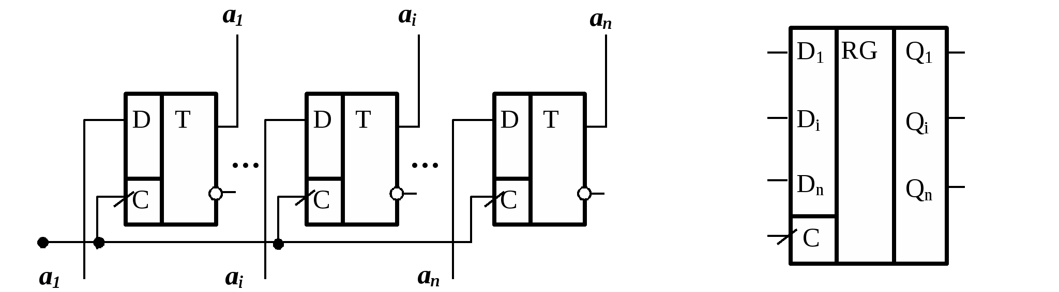
Что собой представляет регистр?
если утрировать, то
  регистр – ячейка памяти внутри процессора
  наиболее часто на программном уровне приходится иметь дело с
    регистрами общего назначения (РОНами)
    регистром команд
    регистром флагов

Slide 13
Что собой представляет память?
FF
если говорить упрощенно, то
  память – это массив ячеек (обычно байтов), каждый байт имеет порядковый номер, который называется адресом
  исполнение любой программы сводится к изменению состояния памяти от некоторого начального к некоторому конечному
…
0

Slide 14
Разрядность
разрядность процессора определяет
  размер машинного слова
    числа какой разрядности могут участвовать в основных арифметических/логических/... операциях
  размер регистров общего назначения
  разрядность шины данных
    но это не всегда равная разрядности процессора величина, гораздо чаще кратная (x2, x4 и т.д.)
  объем непосредственно адресуемой памяти

Slide 15
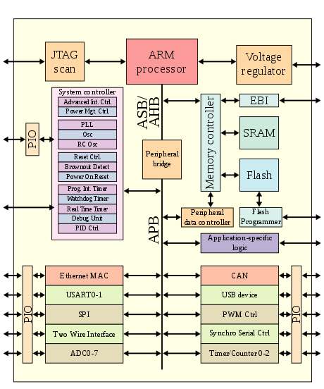
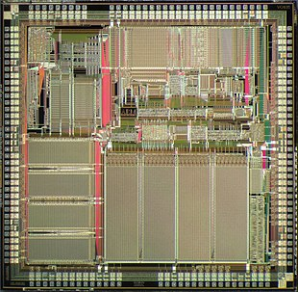
Система команд и архитектуры
система команд процессора определяет операции, которые можно выполнять над данными и с помощью которых можно управлять поведением процессора
архитектура процессора – набор свойств и качеств процессора, определяющий разрядность, систему команд и другие свойства
микроархитектура процессора – реализация архитектуры с использованием конкретного техпроцесса и микроархитектурных решений
  https://www.ixbt.com/cpu/cpu-microarchitecture-part-1.shtml

Slide 16
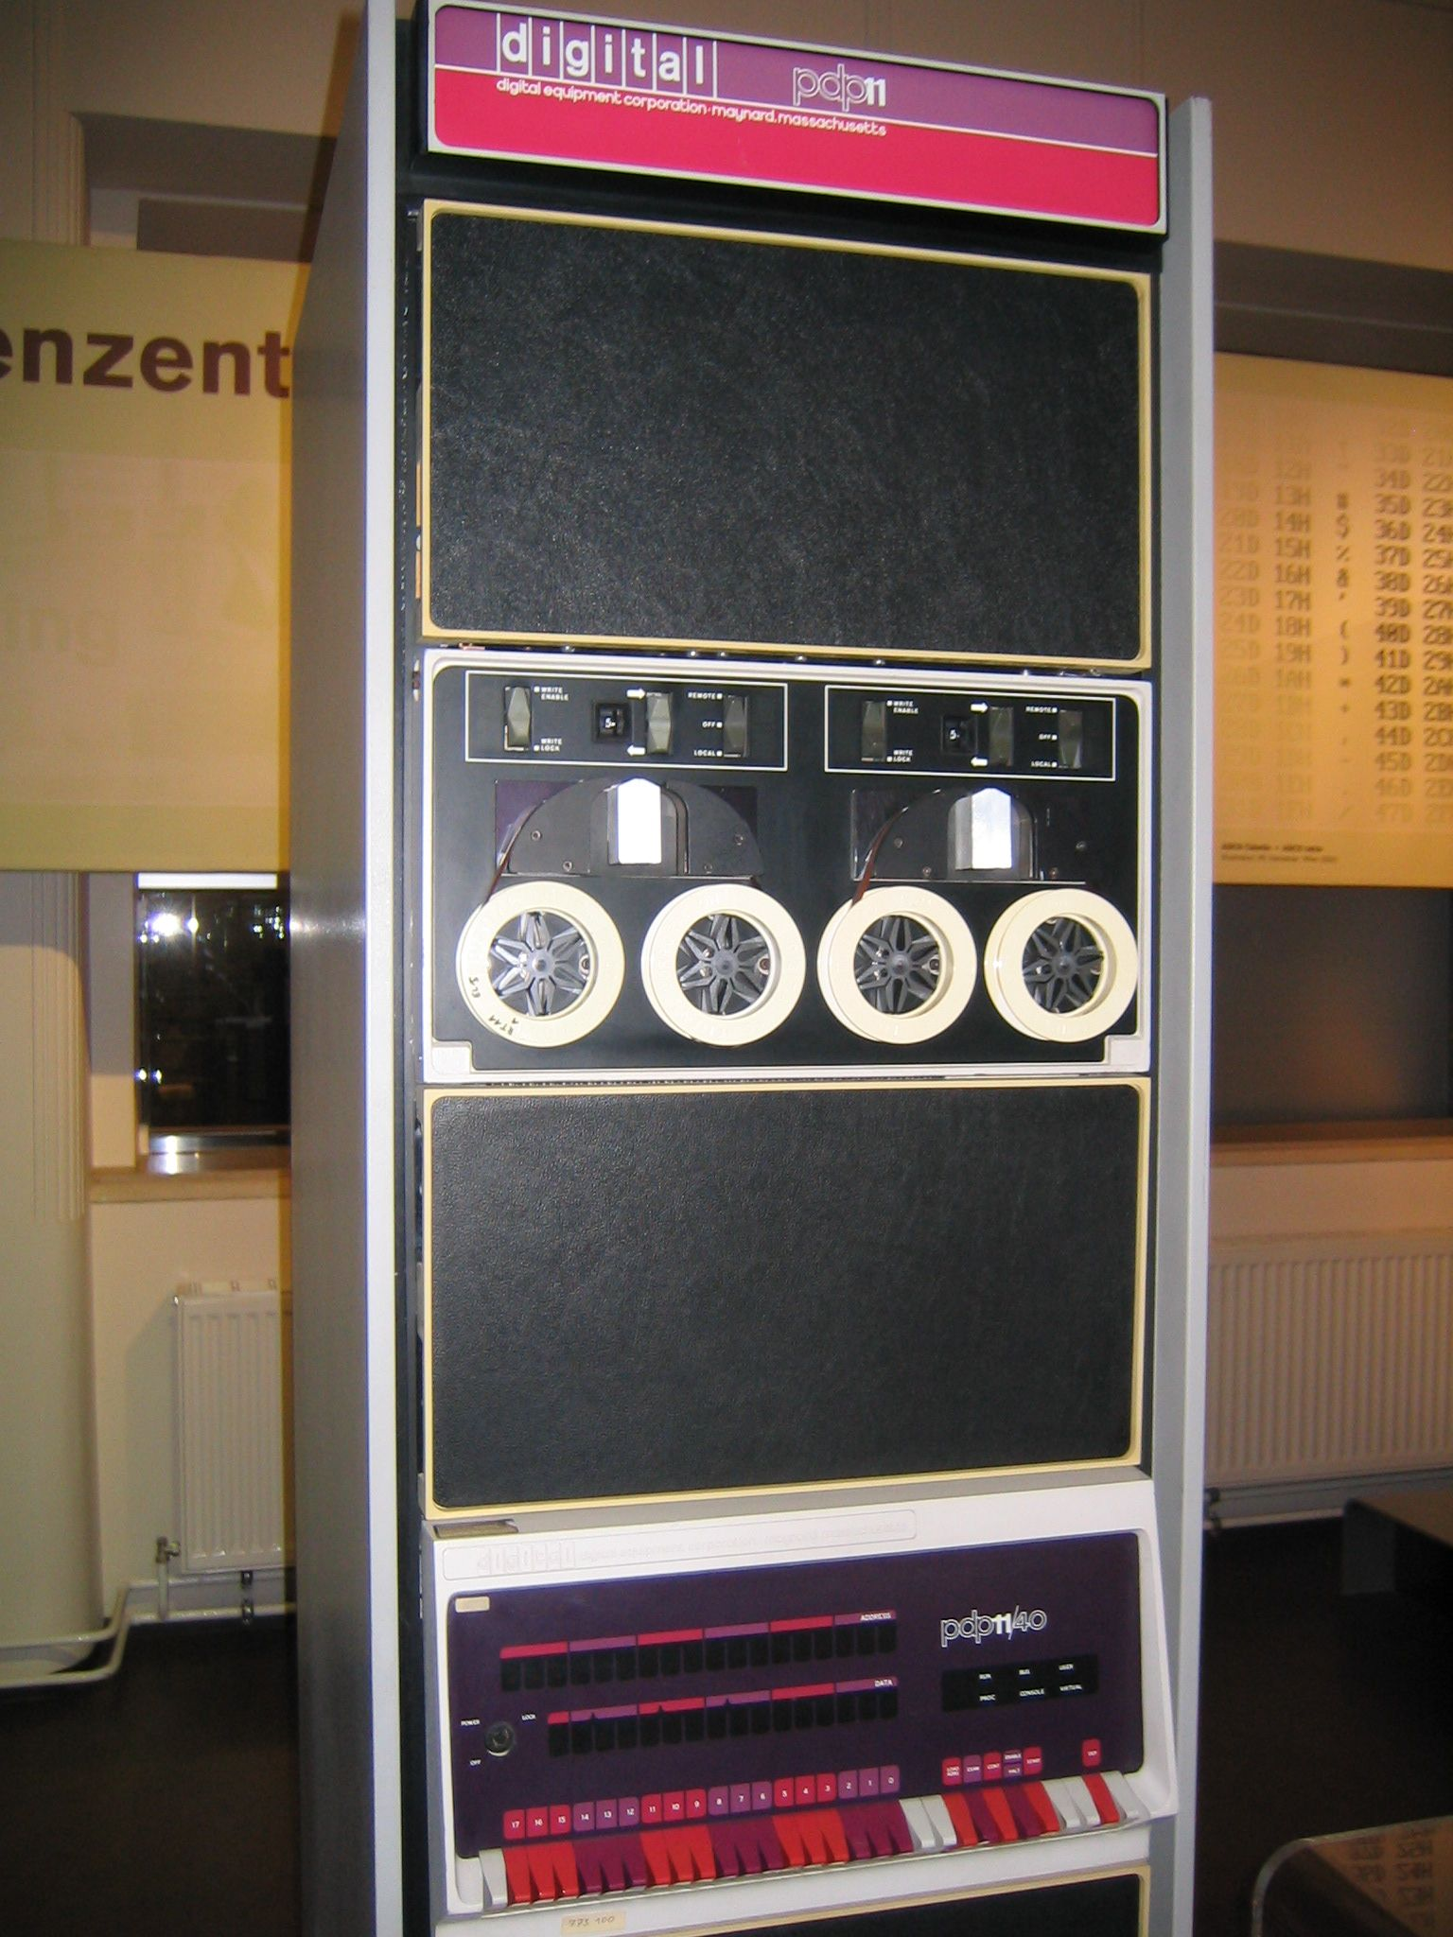
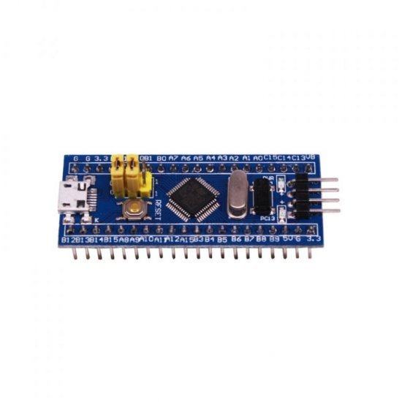
Система команд и архитектуры
CISC
  Complex Instruction Set Computer
    IBM System 360, 370, z/Arcitecture
    DEC PDP-11, VAX, ...
    Intel x86, x86-64
RISC
  Reduced Instruction Set Computer
    88000
    PowerPC
    SPARC
    MIPS
    ARM
DEC PDP-11, 1970
STM32F103C8T6
Development Board, 2019

Slide 17
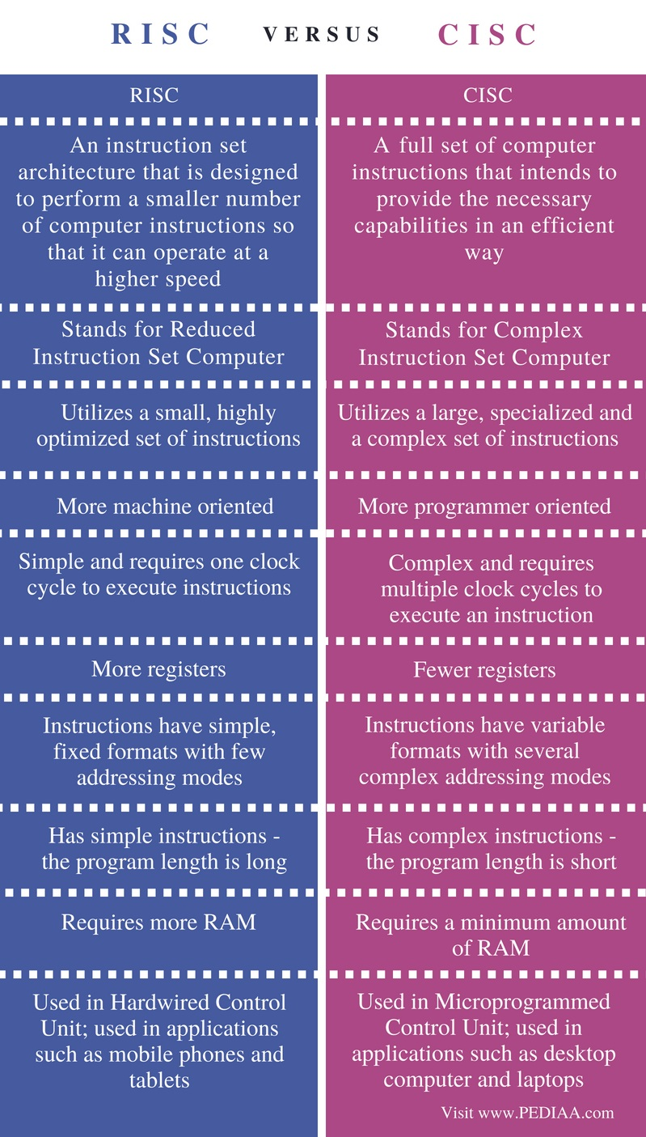
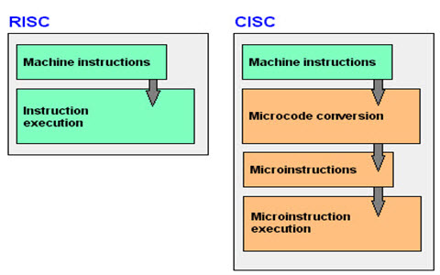
Сравнение CISC и RISC

Slide 18
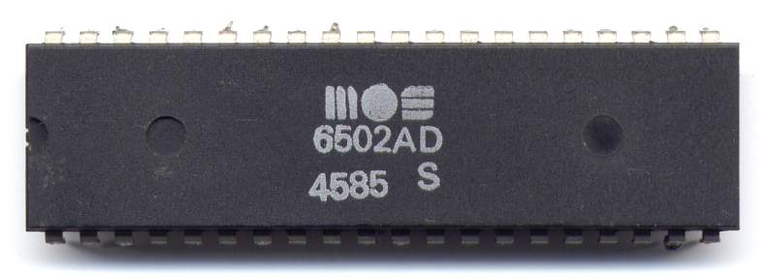
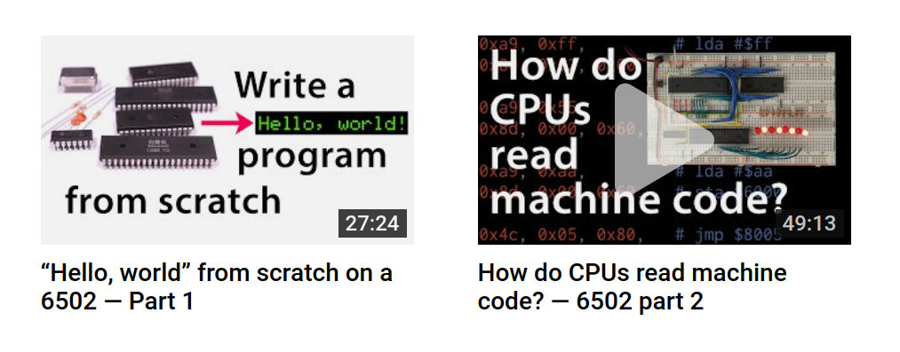
Пример работы с 8-разрядным процессором
"Hello, world" на 8-разрядном микропроцессоре MOS 6502
Ben Eater
  https://eater.net/6502
    https://www.youtube.com/watch?v=LnzuMJLZRdU
    https://www.youtube.com/watch?v=yl8vPW5hydQ

Slide 19
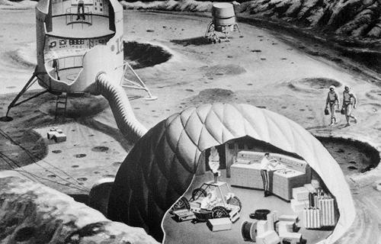

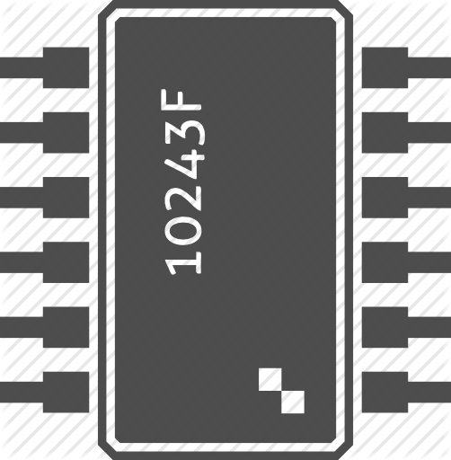


Очень простая задача
Необходимо создать систему контроля содержания кислорода в воздухе
  нормальное содержание по объему – 21%
  датчик записывает в заданный адрес памяти текущее значение
  есть возможность ввести с пульта
    нормальное значение
    максимально допустимое отклонение
  сигнал тревоги включается путем записи ненулевого значения в заданную ячейку памяти
RAM
CPU
условная схема
системы контроля
содержания кислорода

Slide 20
Очень простой процессор
разрядность
объем непосредственно адресуемой памяти
количество регистров и их назначение
значения регистров после включения питания
стартовый адрес
система команд
  коды операций
  типы адресации
представление чисел
  разрядность
  знак

Slide 21
Очень простой процессор
память
FF
регистры общего
назначения
…
регистр
флагов
регистр 0
rf
r0
с
s
z
указатель
команды
регистр 1
r1
rc
регистр 2
r2
регистр 3
r3
0

Slide 22
Очень простая система команд
какие операции поддерживаются?
  пересылки данных
  арифметические
  передачи управления
  еще какие-то?
сколько нужно битов для хранения кода операции?
какая дополнительная информация должна быть в каждой команде?

Slide 23
Очень простая система команд
структура команды
OPCODE
DST
SRC
7
4
3
2
1
0

Slide 24
Очень простая система команд
структура команды
первый байт
второй байт
(есть не во всех командах)
OPCODE
DST
SRC
ADDR / CONST
7
4
3
2
1
0
7
0

Slide 25
Команды пересылки данных
структура команды
из регистра в регистр
0000 .. .. -
например,
00000001 0x01 из R1 в R0
00001110 0x07 из R2 в R3
первый байт
второй байт
(есть не во всех командах)
OPCODE
DST
SRC
ADDR / CONST
7
4
3
2
1
0
7
0

Slide 26
Команды пересылки данных
структура команды
из памяти в регистр
0001 .. ?? ........
например,
00010000 00001010 0x0A10 из 0A в R0
00011100 11111111 0xFF1C из FF в R3
первый байт
второй байт
(есть не во всех командах)
OPCODE
DST
SRC
ADDR / CONST
7
4
3
2
1
0
7
0

Slide 27
Команды пересылки данных
структура команды
из регистра в память
0010 ?? .. ........
например,
00100001 00001010 0x0A21 из R0 в 0A
00100011 11111111 0xFF23 из R3 в FF
первый байт
второй байт
(есть не во всех командах)
OPCODE
DST
SRC
ADDR / CONST
7
4
3
2
1
0
7
0

Slide 28
Команды пересылки данных
структура команды
число в регистр
0011 .. ?? ........
например,
00111000 10000000 0x8038 0x80 в R2
00110100 11111110 0xFE34 0xFE в R1
первый байт
второй байт
(есть не во всех командах)
OPCODE
DST
SRC
ADDR / CONST
7
4
3
2
1
0
7
0

Slide 29
От программирования в двоичных кодах к мнемонической записи
00110000 00000010 00000100 00100001 11111111
Сколько здесь команд?
Как записать эту программу понятнее (для человека)?

Slide 30
От программирования в двоичных кодах к мнемонической записи
машинный код мнемоническая запись
(битовое представление) (язык ассемблера)
00110000 00000010 R0 <- 2
00000100 R1 <- R0
00100001 11111111 @0xFF <- R1

Slide 31
Арифметические команды
структура команды
сложение
0100 .. .. -
вычитание
0101 .. .. -
например,
01010001 0x51 R0 <- R0 – R1
первый байт
второй байт
(есть не во всех командах)
OPCODE
DST
SRC
ADDR / CONST
7
4
3
2
1
0
7
0

Slide 32
Арифметические команды
структура команды
умножение
0110 .. .. -
деление
0111 .. .. -
например,
01110101 0x75 R1 <- R1 / R1
первый байт
второй байт
(есть не во всех командах)
OPCODE
DST
SRC
ADDR / CONST
7
4
3
2
1
0
7
0
Notes:
Замечания:
Регистр назначения и регистр-источник могут совпадать.
Если происходит деление на 0, простой процессор останавливается. Реальный процессор должен сообщить каким-либо образом о возникновении исключительной ситуации.

Slide 33
Последствия выполнения команд
00110000 00000010 R0 <- 2
00000100 R1 <- R0
01000100 R1 <- R1 + R0
00100001 11111111 @0xFF <- R1
команды пересылки данных не изменяют содержимое регистра флагов, а арифметические – изменяют
RF
c
s
z

Slide 34
Команда сравнения
структура команды
сравнить два регистра
1000 .. .. -
сравнение реализуется как вычитание без записи результата, но с установкой флагов в регистре флагов, например
10000001 0x81 RF <- R0 ~ R1
первый байт
второй байт
(есть не во всех командах)
OPCODE
DST
SRC
ADDR / CONST
7
4
3
2
1
0
7
0

Slide 35
Команды перехода
структура команды
перейти, если есть перенос (RF.C = 1)
1001 ?? ?? ........
например,
10010000 10000000 0x8090 RC <- @0x80 (C)
первый байт
второй байт
(есть не во всех командах)
OPCODE
DST
SRC
ADDR / CONST
7
4
3
2
1
0
7
0

Slide 36
Команды перехода
структура команды
перейти, если знак (RF.S = 1)
1010 ?? ?? ........
например,
10100000 10000000 0x80A0 RC <- @0x80 (S)
первый байт
второй байт
(есть не во всех командах)
OPCODE
DST
SRC
ADDR / CONST
7
4
3
2
1
0
7
0

Slide 37
Команды перехода
структура команды
перейти, если ноль (RF.Z = 1)
1011 ?? ?? ........
например,
10110000 10000000 0x80B0 RC <- @0x80 (Z)
первый байт
второй байт
(есть не во всех командах)
OPCODE
DST
SRC
ADDR / CONST
7
4
3
2
1
0
7
0

Slide 38
Безусловный переход
структура команды
перейти
1100 ?? ?? ........
например,
11000000 10000000 0x80C0 RC <- @0x80
первый байт
второй байт
(есть не во всех командах)
OPCODE
DST
SRC
ADDR / CONST
7
4
3
2
1
0
7
0

Slide 39
Дополнительные команды
структура команды
случайное число в регистр
1101 .. ?? -
например,
11010100 0xD4 R1 <- ?
первый байт
второй байт
(есть не во всех командах)
OPCODE
DST
SRC
ADDR / CONST
7
4
3
2
1
0
7
0

Slide 40
Дополнительные команды
структура команды
инкремент
1110 .. .. -
например,
11100101 0xE1 R1 <- R1++
первый байт
второй байт
(есть не во всех командах)
OPCODE
DST
SRC
ADDR / CONST
7
4
3
2
1
0
7
0

Slide 41
Очень простая система команд
структура команды
коды операций
первый байт
второй байт
(есть не во всех командах)
OPCODE
DST
SRC
ADDR / CONST
7
4
3
2
1
0
7
0
Команды пересылки данных
  Из регистра в регистр
  Из памяти в регистр
  Из регистра в память
  Число в регистр
Арифметические команды
  Сложение
  Вычитание
  Умножение
  Деление
Команды сравнения
  сравнить два регистра
Команды передачи управления
  Переход, если rf.c = 1
  Переход, если rf.s = 1
  Переход, если rf.z = 1
  Безусловный переход
Дополнительные команды
  Случайное число в регистр
  Инкремент числа в регистре

Slide 42
Очень простая система команд
мнемоника
битовое представление
Rdd <- Rss 0000ddss
Rdd <- @aaaaaaaa 0001dd?? aaaaaaaa
@aaaaaaaa <- Rss 0010??ss aaaaaaaa
Rdd <- nnnnnnnn 0011dd?? nnnnnnnn
Rdd <- Rdd + Rss 0100ddss
Rdd <- Rdd - Rss 0101ddss
Rdd <- Rdd * Rss 0110ddss
Rdd <- Rdd / Rss 0111ddss
RF <- Rdd ~ Rss 1000ddss
RC <- @aaaaaaaa (C) 1001???? aaaaaaaa
RC <- @aaaaaaaa (S) 1010???? aaaaaaaa
RC <- @aaaaaaaa (Z) 1011???? aaaaaaaa
RC <- @aaaaaaaa 1100???? aaaaaaaa
Rdd <- ? 1101dd??
Rdd <- Rss++ 1110ddss

Slide 43
Очень проcтой пример
Задача: Найти сумму трех случайных чисел и записать её по адресу 0xFF

Slide 44
Очень проcтой пример
Задача: Найти сумму трех случайных чисел и записать её по адресу 0xFF
R01 <- ?
R02 <- R02 + R01
R01 <- ?
R02 <- R02 + R01
R01 <- ?
R02 <- R02 + R01
@0xFF <- R02

Slide 45
Очень проcтой пример
Задача: Найти сумму трех случайных чисел и записать её по адресу 0xFF
R03 <- 3
LOOP: R01 <- ?
R02 <- R02 + R01
R00 <- R00++
RF <- R00 ~ R03
RC <- @LOOP (S)
@0xFF <- R02

Slide 46
Очень проcтой пример
Задача: Найти сумму трех случайных чисел и записать её по адресу 0xFF
R03 <- -3
LOOP: R01 <- ?
R02 <- R02 + R01
R03 <- R03++
RC <- @LOOP (S)
@0xFF <- R02
STOP: RC <- @STOP
Notes:
!! TODO: исправить!

Slide 47
Очень простая задача
Необходимо создать систему контроля содержания кислорода в воздухе
  нормальное содержание по объему – 21%
  датчик записывает в заданный адрес памяти текущее значение
  есть возможность ввести с пульта
    нормальное значение
    максимально допустимое отклонение
  сигнал тревоги включается путем записи ненулевого значения в заданную ячейку памяти
RAM
CPU
условная схема
системы контроля
содержания кислорода

Slide 48

Введение в низкоуровневое программирование
Майоров С.А., Кириллов В.В., Приблуда А.А.
Введение в МикроЭВМ

Slide 49
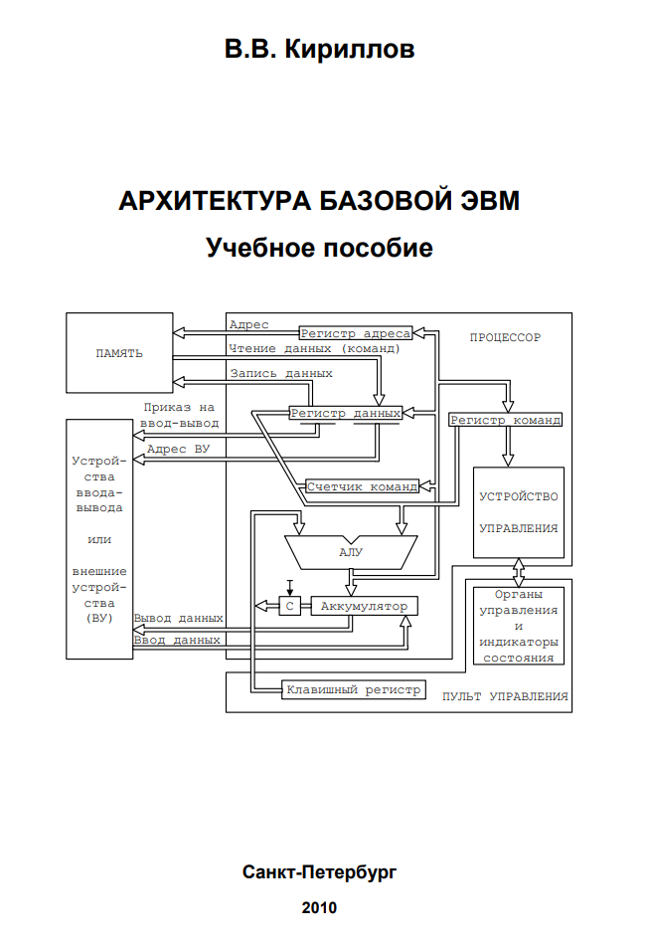
Введение в низкоуровневое программирование
Кириллов В.В.
Архитектура базовой ЭВМ
  https://books.ifmo.ru/file/pdf/761.pdf

Slide 50
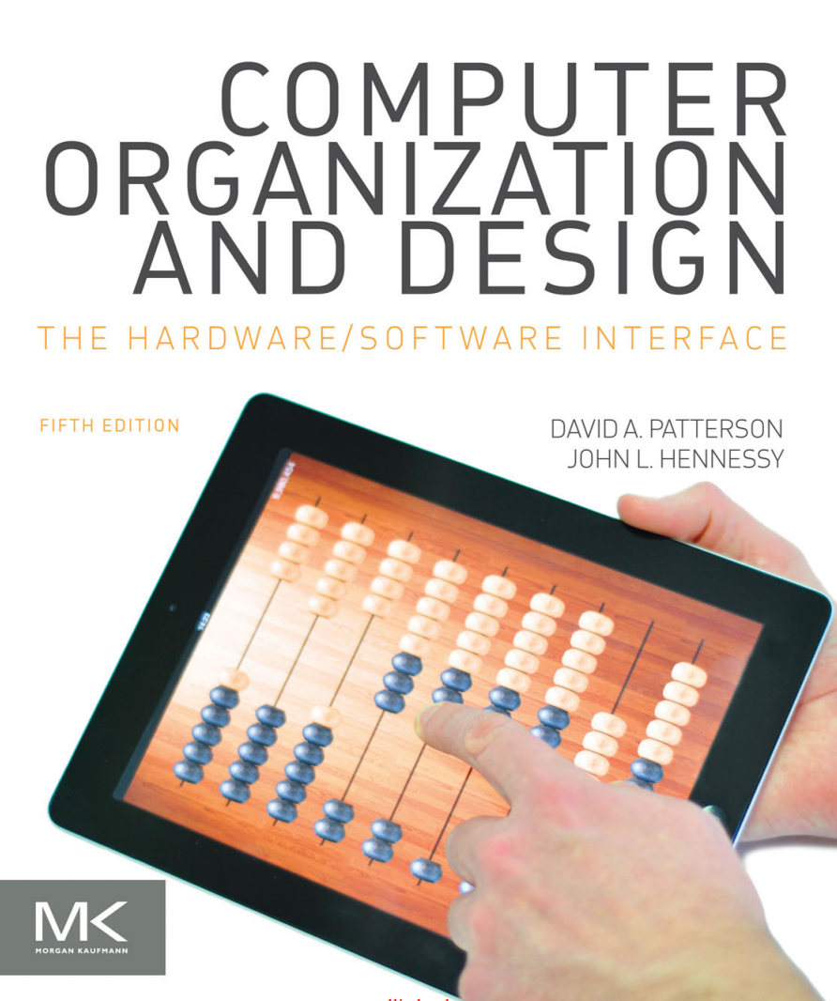
Введение в методы построения процессорных архитектур
Patterson D., Hennessy J.
Computer organization and design

Slide 51
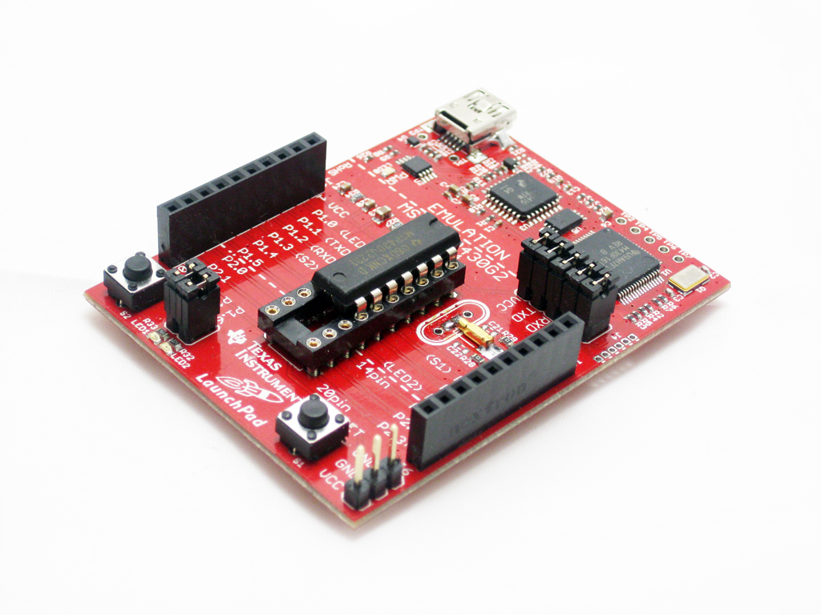
Микропроцессор TI MSP430
http://we.easyelectronics.ru/Akay/rukovodstvo-01-pristupaya-k-rabote.html
http://mspsci.blogspot.com/2010/07/tutorial-01-getting-started.html

Slide 52
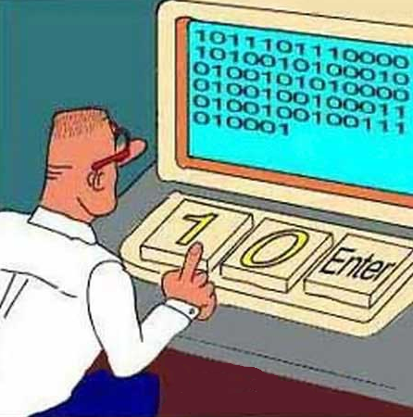
Резюме
В вычислительной технике используются в основном двоичная и шестнадцатеричная системы счисления
Большинство современных вычислительных устройств имеют фон-неймановскую архитектуру
Программирование на языке ассемблера (а тем более в машинных кодах) – тяжелый труд с большой вероятностью ошибок

Slide 53

Задание к следующей лекции
Макарова, Волков. Информатика. Учебник для вузов.
  гл. 10
Ben Eater, серия видео про 6502
  часть 1
    https://www.youtube.com/watch?v=LnzuMJLZRdU
  часть 2
    https://www.youtube.com/watch?v=yl8vPW5hydQ
  ...

